Slide 1
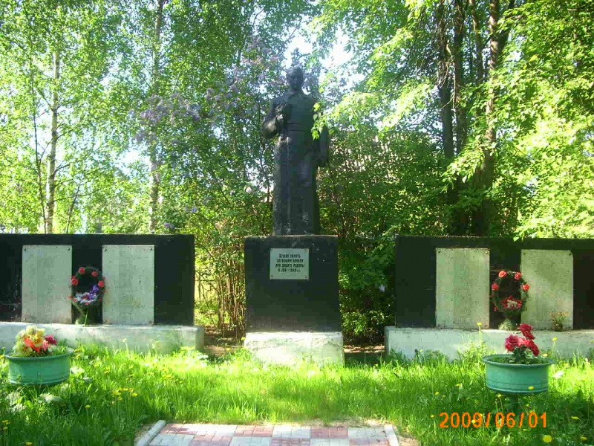
Бюджет для граждан : итоги за 2017 год
к Решению Совета Илья- Высоковского
сельского поселения № 110 от 20 февраля
2018 года «Об утверждении отчета об
исполнении бюджета за 2017 год»

Slide 2
Уважаемые жители Илья-Высоковского сельского поселения!
Предоставляем вашему вниманию «Бюджет для граждан», подготовленный на основе отчета об исполнении бюджета Илья- Высоковского сельского поселения за 2017 год.
Бюджет для граждан разработан с целью обеспечения прозрачности и открытости бюджетного процесса путем информирования жителей о бюджете Илья- Высоковского сельского поселения в доступной форме.
«Бюджет для граждан» подготовлен администрацией Илья- Высоковского сельского поселения.
Место нахождения: Ивановская область, Пучежский район, село Илья- Высоково, улица Школьная д.3
Телефон: (49345) 2-71-36
Факс: (49345) 2-71-36
Адрес электронной почты: : ivysokovo@yandex.ru

Slide 3
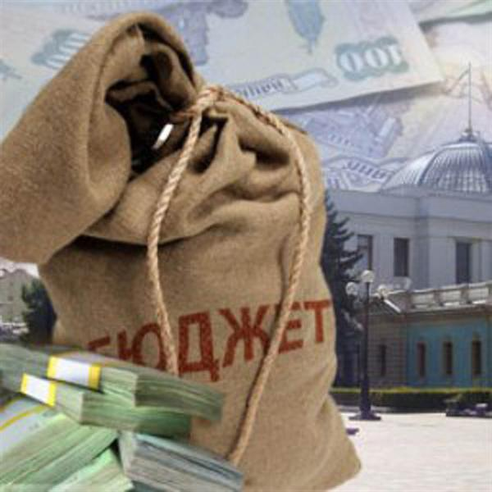
Основные понятия и термины
Бюджет - это форма образования и расходования денежных средств, предназначенных для финансового обеспечения задач и функций государства и местного самоуправления.

Slide 4
Поступающие в бюджет денежные средства являются доходами
Налоговые доходы (часть доходов граждан и организаций, которые они обязаны платить государству)
Неналоговые доходы (платежи в виде штрафов, санкций за нарушение законодательства, платежи за пользование имуществом государства, средства самообложения граждан)
Безвозмездные поступления
(средства, которые поступают в бюджет безвозмездно из других бюджетов, а также от юридических и физических лиц)

Slide 5
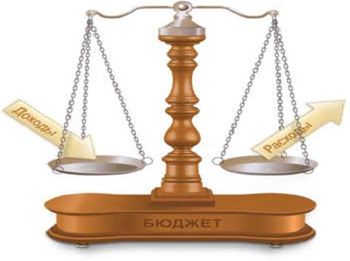
Превышение доходов над расходами образует положительный остаток бюджета
ПРОФИЦИТ
Если расходная часть бюджета превышает доходную, то бюджет формируется с
ДЕФИЦИТОМ

Slide 6
Основные понятия и термины
Муниципальный долг – обязательства, возникающие из муниципальных заимствований, гарантий по обязательствам третьих лиц, другие обязательства в соответствии с видами долговых обязательств, принятые на себя муниципальным образованием.
Межбюджетные трансферты – средства, предоставляемые одним бюджетом бюджетной системы Российской Федерации другому бюджету Российской Федерации.
Дотации – межбюджетные трансферты, предоставляемые на безвозмездной и безвозвратной основе без установления направлений и (или) условий их использования.
Муниципальная программа – комплекс мероприятий, увязанных по ресурсам, срокам и исполнителям, направленных на достижение целей социально-экономического развития Илья-Высоковского сельского поселения в определенной сфере.

Slide 7
Отчет об исполнении бюджета составляется администрацией Илья-Высоковского сельского поселения по всем основным показателям доходов и расходов в установленном порядке.
Проект решения об исполнении бюджета за отчетный год направляется в Совет Илья-Высоковского сельского поселения.
Ежегодно по отчету об исполнении бюджета проводятся публичные слушания.
Каждый житель вправе высказать свое мнение, представить материалы, письменные предложения и замечания для включения в протокол публичных слушаний.
Отчет об исполнении бюджета за год утверждается решением Совета сельского поселения.
Исполнение бюджета по доходам заключается в обеспечении полного и своевременного поступления в бюджет налогов, сборов, доходов от использования имущества и других обязательных платежей.
Исполнение бюджета по расходам означает последовательное финансирование мероприятий, предусмотренных решением о бюджете, в пределах утвержденных сумм с целью исполнения принятых муниципальным образованием расходных обязательств.

Slide 8
Основные характеристики бюджета

Slide 9
Объем и структура доходов в динамике бюджета
Илья-Высоковского сельского поселения
Наименование доходов | 2016год исполнено | 2017 год исполнено
Доходы всего (тыс. руб.) | 13615,1 | 11 826,7
Налоговые и неналоговые доходы, в том числе: | 4 916,7 | 3 525,4
налоговые доходы | 3 671,8 | 1 133,5
неналоговые доходы | 1 244,9 | 2 391,9
безвозмездные поступления, в том числе: | 8698,4 | 8 301,3
дотации | 8 457,0 | 7 756,5
субсидии | 10,0 | 0,00
субвенции | 60,8 | 61,0
возврат субсидий , субвенций | 3,5 | 0,00
иные межбюджетные трансферты | 167,1 | 483,8
Доходы всего (тыс. руб.) | 13 615,1 | 11 826,7

Slide 10
Доходы бюджета Илья - Высоковского сельского поселения за 2017 год
План 2017 г., тыс. руб.
Факт 2017 г., тыс. руб.

Slide 11
РАСХОДЫ
Исполнение бюджета Илья-Высоковского сельского поселения по муниципальным программам за 2017 год
Наименование | План на 2017 год, тыс.рублей | Исполнено за 2017 год, тыс. рублей | Процент исполнения
Муниципальная программа «Ремонт и содержание дорог в границах населенных пунктов Илья- Высоковского сельского поселения Пучежского муниципального района» | 596,3 | 483,8 | 81,1
Муниципальная программа «Благоустройство населенных пунктов Илья-Высоковского сельского поселения Пучежского муниципального района» | 4 497,1 | 4 179,6 | 92,9
Муниципальная программа «Забота и внимание в Илья- Высоковском сельском поселении Пучежского муниципального района» | 44,5 | 44,4 | 99,8
Муниципальная программа «Развитие физической культуры и спорта в Илья-Высоковском сельском поселении Пучежского муниципального района» | 4,1 | 4,1 | 100,0
Итого | 5 142,0 | 4 711,9 | 91,6

Slide 12
Исполнение бюджета Илья- Высоковского сельского поселения по непрограммным направлениям деятельности за 2017 год
Наименование | План на 2017год, тыс.рублей | Исполнено за 2017 год, тыс. рублей | Процент исполнения
Непрограммные направления деятельности исполнительных органов местного самоуправления | 2 841,7 | 2 816,9 | 99,1
Реализация полномочий Российской Федерации по первичному воинскому учету на территориях, где отсутствуют военные комиссариаты | 61,0 | 61,0 | 100,0
Другие общегосударственные вопросы в рамках непрограмных направлениях деятельности | 1 276,2 | 1 205,7 | 94,5
Пенсионное обеспечение муниципальных служащих | 72,0 | 72,0 | 100,0
Содержание муниципального жилого фонда в рамках непрограмных направления деятельности | 40,0 | 39,5 | 98,8
Организация профессионального образования в рамках непрограмных направления деятельности | 6,0 | 6,0 | 100,0
Обеспечение жителей поселения услугами организаций культуры в рамках непрограмных направления деятельности | 2 500,0 | 2 500,0 | 100,0
Итого | 6 796,9 | 6 701,1 | 98,6

Slide 13
Структура расходов бюджета Илья- Высоковского сельского поселения за 2017 год по основным разделам
Общегосударственные вопросы
Раздел подраздел | Наименование | План на 2017год, тыс.рублей. | Исполнено за 2017год, тыс. рублей | Процент выполнения
0102 | Функционирование высшего должностного лица субъекта Российской Федерации и муниципального образования | 519,5 | 519,5 | 100,0
0104 | Функционирование Правительства Российской Федерации, высших исполнительных органов государственной власти субъектов Российской Федерации, местных администраций | 2 289,7 | 2 264,9 | 98,9
0105 | Судебная система | - | - | -
0106 | Обеспечение деятельности финансовых, налоговых и таможенных органов и органов финансового (финансово-бюджетного) надзора | 32,5 | 32,5 | 100,0
0113 | Другие общегосударственные вопросы | 1 276,2 | 1 205,7 | 94,5
0100 | Итого | 4 117,9 | 4 022,6 | 97,7

Slide 14
Структура расходов бюджета Илья- Высоковского сельского поселения за 2017 год по основным разделам
Национальная оборона
План на 2017 год: 61,0 тыс.рублей
Исполнено за 2017 год: 61,0 тыс.рублей
Процент выполнения: 100,0

Slide 15
Национальная экономика
Раздел подраздел | Наименование | План на 2017 год, тыс.рублей. | Исполнено за 2017год, тыс. рублей | Процент выполнения
0408 | Организация транспортного обслуживания | - | - | -
0409 | Дорожное хозяйство (дорожные фонды) | 596,3 | 483,3 | 81,1
0400 | Итого | 596,3 | 483,3 | 81,1
Жилищно – коммунальное хозяйство
Раздел подраздел | Наименование | План на 2017 год, тыс.рублей. | Исполнено за 2017год, тыс. рублей | Процент выполнения
0501 | Жилищное хозяйство | 40,0 | 39,5 | 98,8
0502 | Коммунальное хозяйство | - | - | -
0503 | Благоустройство | 4 497,1 | 4 179,6 | 92,9
0500 | Итого | 4 537,1 | 4 219,1 | 93,0
Культура и кинематография
План на 2017 год: 2 500,0 тыс.рублей
Исполнено за 2017 год: 2 500,0 тыс.рублей
Процент выполнения: 100,0

Slide 16
Источники финансирования дефицита бюджета
Бюджет Илья -Высоковского сельского поселения за 2017 год исполнен с профицитом 413,6 тыс. руб.

Slide 17
Муниципальный долг ИльяВысоковского сельского поселения Пучежского муниципального района
Статья 9 «Муниципальные заимствования, муниципальный долг Илья-Высоковского сельского поселения Пучежского муниципального района и расходы на его обслуживание»
Согласно статье 9 решения о бюджете ИльяВысоковского сельского поселения Пучежского муниципального района Ивановской области на 2016 год МУНИЦИПАЛЬНЫЙ ДОЛГ Илья-Высоковского сельского поселения Пучежского муниципального района утвержден:
ДОЛГ
- в сумме 0,00 руб..

Slide 18
Обратная связь
Презентация подготовлена администрацией Илья-Высоковского сельского поселения Пучежского муниципального района Ивановской области
Мы надеемся, что представленная информация оказалась
для Вас полезной и интересной.
Свои вопросы и предложения Вы можете направить в администрацию Илья-Высоковского сельского поселения Пучежского муниципального района Ивановской области:
по телефону (факсу) 8 (49345) 2-71-36
на адрес электронной почты: ivysokovo@yandex.ru
письмом по почте 155375, Ивановская область, Пучежский район,
с.Илья-Высоково, ул.Школьная, д.3
на официальном сайте Администрации Илья-Высоковского сельского поселения Пучежского муниципального района в разделе Бюджет для граждан

Slide 19
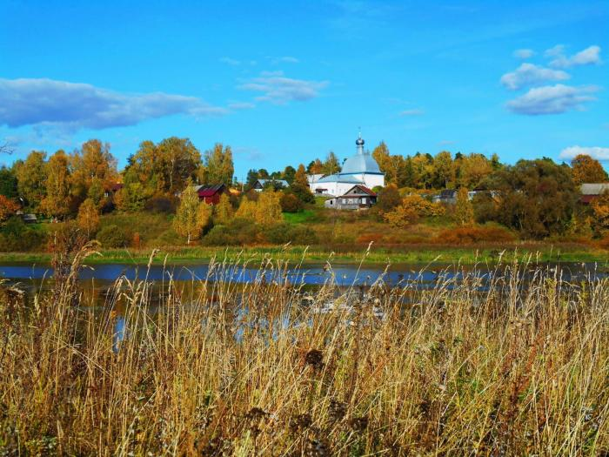
СПАСИБО ЗА ВНИМАНИЕ!

